Slide 1
Технологии за разработка на Rabotilnik.bg
Изготвил:
Али Мурадов (Software Developer).

Slide 2
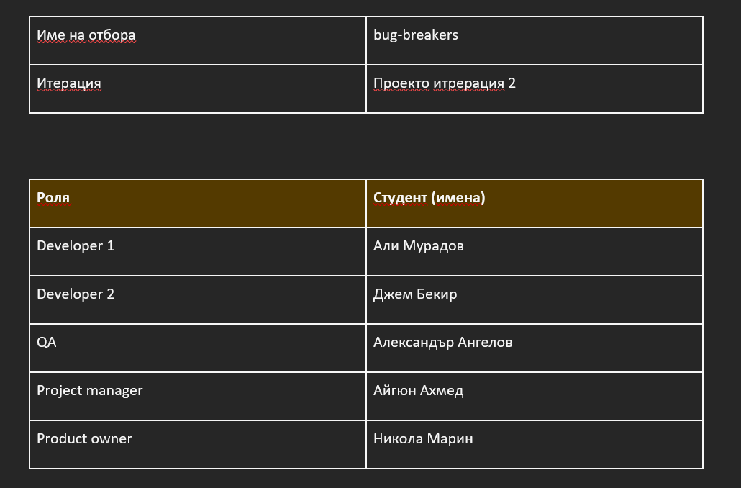
Организация на екипа

Slide 3
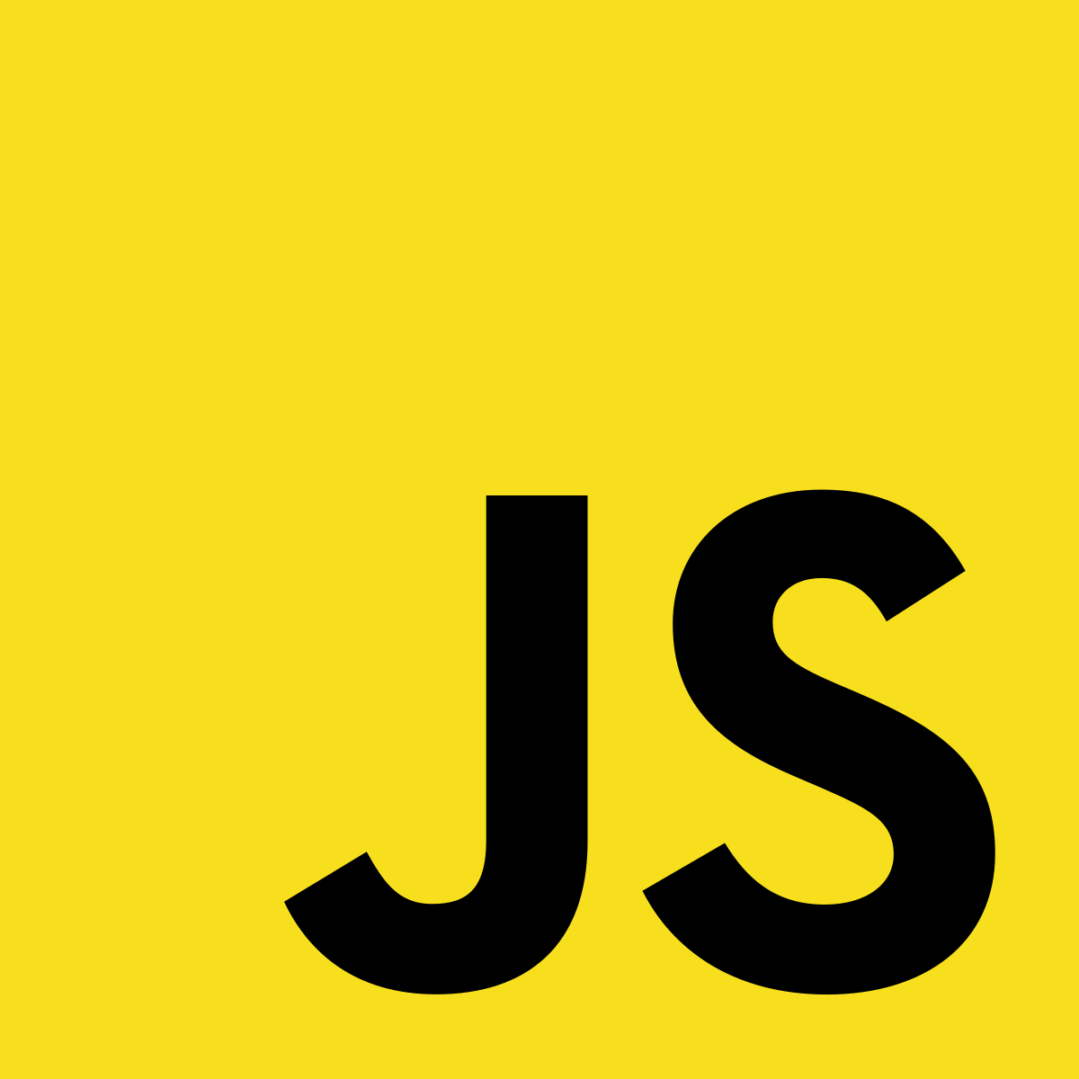




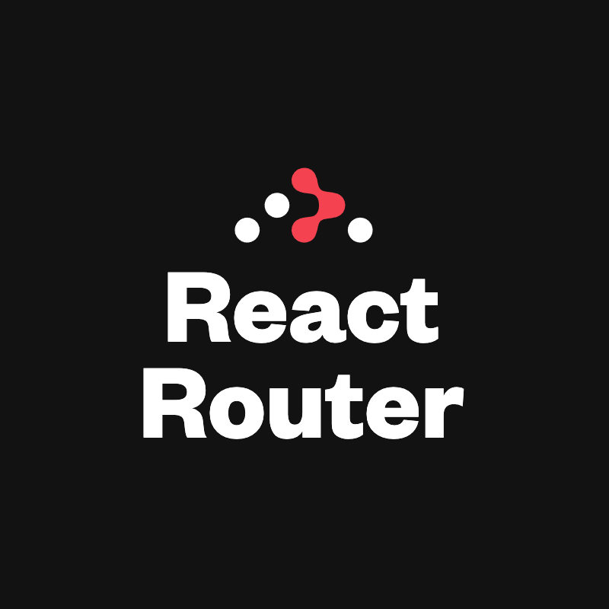
Използвани технологии за Front-end реализация:
Основната технология , която ще използваме за създаване на front-end-а на нашия проект (Rabotilnik.bg) , ще е JavaScript( ) , по-точно библиотеката React.JS( ), заедно и с някои основни помощни библиотеки за стилизиране и съкращаване на времето за писане на код. Библиотеки като:
- TypeScript (задължителен за улесняване на писането на кода);
Material UI (страхотна библиотека за стилизирани компоненти);
Redux (извършване на state management);
React – Router ( менежиране на пътищата в сайта).
Както и допълнителни библиотеки в зависимост от пряката необходимост в процеса на работа , които ще се обсъждат в последствие.

Slide 4
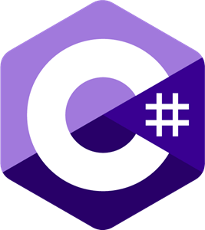


Използвани технологии за Back-end (REST) реализация:
За реализиране на back-end частта на проекта и създаване на REST API , ще използваме ASP.NET ( ) с езика C#( ), както и Model-View-Controler (MVC) архитектура. Ще използваме ASP.NET , понеже се очаква приложението да е мащабно , и се изгради с голяма логика. Като основна data base система , ще използваме приложението MySql( ) , понеже има лесен и удобен user interface. Освен тези технологии , ще използваме и други приложения за version management и system management.

Slide 5


Допълнителни технологии , които ще се ползват.
За да може проекта да се поддържа актуален , и всеки developer да работи по последни промени , ще използваме някои технологии за version control , и task management. Основната технология за version control ще бъде BitBucket ( ) , понеже е една от най-добре защитените системи. За task management , ще използваме Jira , за да следим успешно прогреса на всички task-ове и целият отбор да споделя актуална информация. Jira ( ) е известно приложение за task management , както и има много широк спектър от методи за проследяване на прогрес (SCRUM,Agile, KanBan).

